Slide 1

тема лекції:
СУДОВО-МЕДИЧНА ЕКСПЕРТИЗА у випадках кисневого голодування (МЕХАНІЧНа АСФІКСІя)

Slide 2
Сам термін “асфіксія” у перекладі з грецької означає “втрата пульсу”.
Під асфіксією розуміють порушення газообміну, яке настає внаслідок кисневого голодування (гіпоксія) з накопиченням в організмі вуглекислоти.
Гіпоксія - це такий стан організму, при якому розвивається кисневе голодування органів і тканин, внаслідок нестачі кисню аж до повного припинення надходження його до організму.

Slide 3
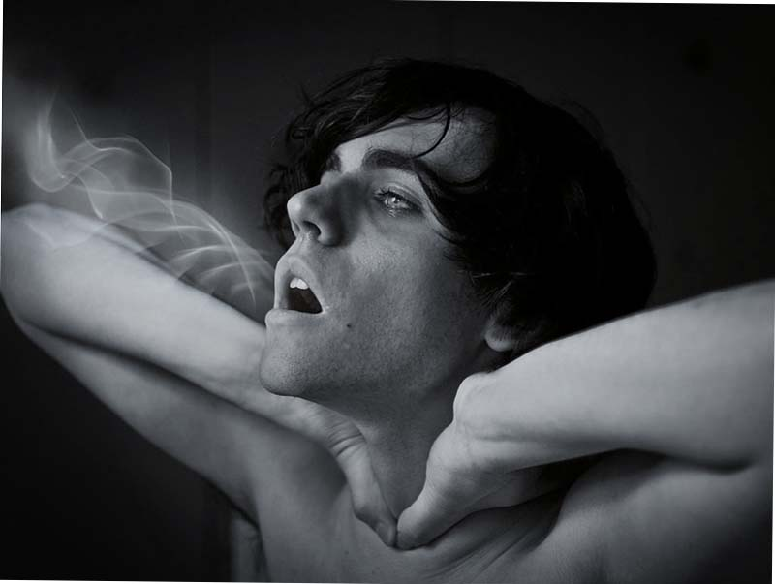
Причини асфіксії
.
поділяють
на сім груп

Slide 4
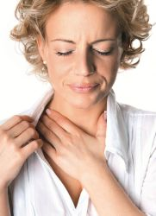
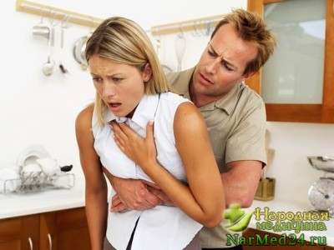
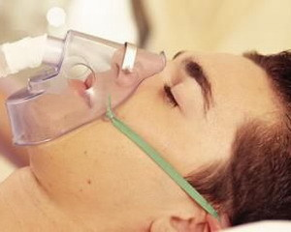
І. До першої групи відносять різні патологічні процеси: гострі судинні церебральні розлади; інфекційно-запальні і пухлинні процеси; травми головного мозку; інтоксикація лікарськими препаратами, що пригнічують дихальний центр; захворювання верхніх дихальних шляхів і легенів (бронхіт, гострий набряк гортані, ларингоспазм, пухлини).

Slide 5
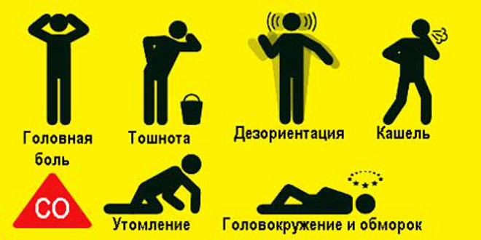
2. Група причин обумовлена отруйними речовинами загальнотоксичної та задушливого дії (отруйні речовини зв’язуються із гемоглобіном крові (утворення карбоксі – чи метгемоглобіну).

Slide 6

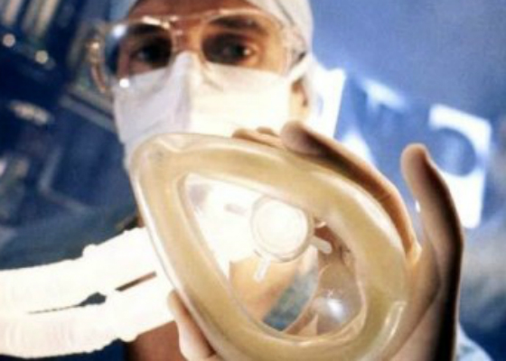
3. Навколишнє середовище:
а) недостатність кисню у вдихуваному повітрі (в закритих приміщеннях, літаку, горах)
б) викид газів в атмосферу, наприклад, каналізаційних газів, CO, CO2

Slide 7
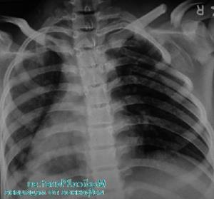
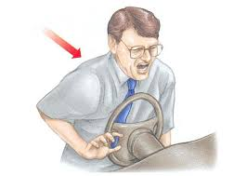
4. Причини травматичного
походження:
а) легенева тромбоемболія зі стегнової вени, через травму нижніх кінцівок.
б) легенева емболія при попаданні крапель жиру при переломі довгих трубчастих кісток.
в) легенева емболія повітрям від різаної рани внутрішньої яремної вени.
г) двосторонній пневмоторакс в результаті травми грудної клітки і легенів.

Slide 8
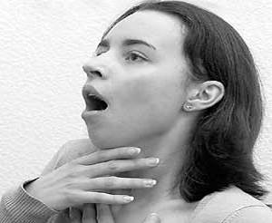
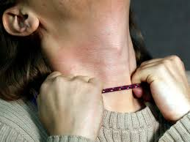
5. Для пятої групи характерні травми, пов’язані зі здавленням живота, грудної клітки або всього тулуба.
6. Шоста група обумовлена механічними причинами (здавлення органів шиї петлею, руками, інородним тілом і т.д).
7. Група пов’язана з шоком різного походження, крововтратою і гострою серцево-судинною недостатністю і т.д.

Slide 9
Причини асфіксії
Асфиксия
Асфіксія
Насильственная
Ненасильственная
Насильственная
Ненасильственная
механическая
заболевания
лёгких
механическая
заболевания
лёгких
токсическая
заболевания
сердца и сосудов
токсическая
заболевания
сердца и сосудов
барометрическая
заболевания
крови
барометрическая
заболевания
крови
при электро
травме
заболевания цнс
при электро
травме
заболевания цнс

Slide 10
Під механічною асфіксією розуміють такий вид асфіксії, при якому порушення процесів газообміну в організмі виникає в результаті дії зовнішніх факторів, що утруднюють доступ повітря в дихальні шляхи.
Серед причин насильної смерті механічна асфіксія займає одне з перших місць.
Залежно від характеру і місця прикладання сили розрізняють сім видів механічної асфіксії:
1) повішення, 2) задушення петлею, 3) задушення руками, 4) закриття отворів рота і носа, 5) закриття дихальних шляхів сторонніми предметами і блювотними масами, 6) здавлення грудної клітки і живота, 7) утоплення; 8) асфіксія внаслідок знаходження у закритому просторі

Slide 11
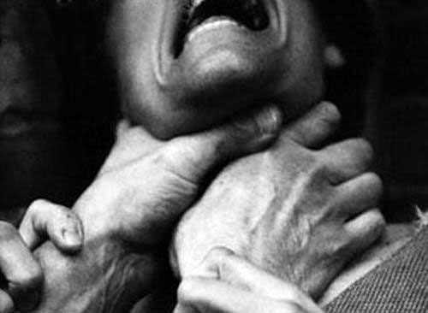
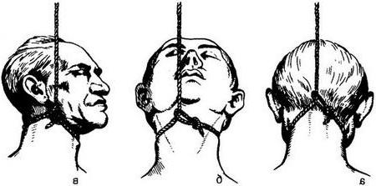
Залежно від характеру і місця дії механічної перешкоди виділяють таки види механічної асфіксії:
І. Стискання органів шиї:
1. Странгуляційна механічна асфіксія:
а) повішення; б) задушення петлею;
2. Задушення руками.

Slide 12
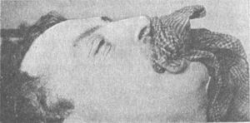
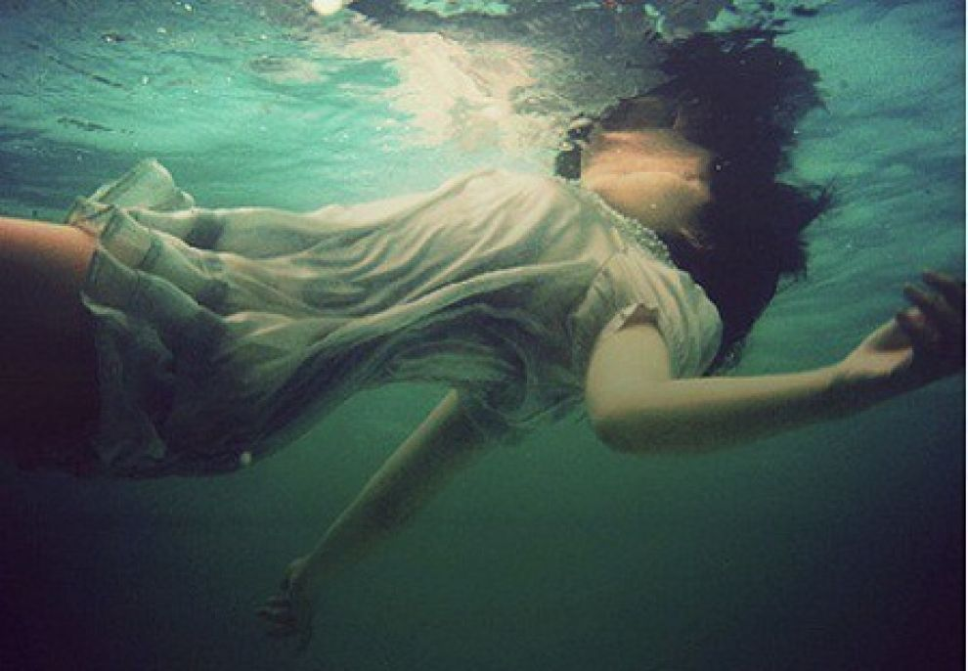
ІІ. Обтураційна механічна асфіксія:
1) закриття дихальних шляхів сторонніми тілами.
ІІІ. Аспіраційна механічна асфіксія:
1) утоплення.

Slide 13
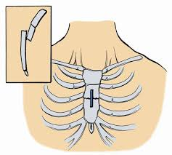
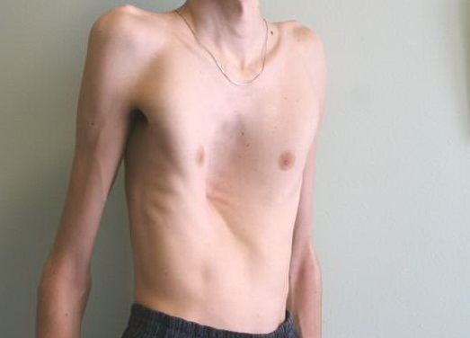
IV. Компресійна механічна асфіксія:
1) стискання грудної клітки і живота.

Slide 14
Классификация механической асфиксии
Механическая асфиксия
От сдавления
(strangulatio)
В ограниченом
пространстве
От закрытия
(suffocatio)
Повешение
Закрытие носа и рта
Удавление
петлёй
Закрытие дыхательных путей
посторонними предметами
Удавление
руками
Утопление
(submersio)
Сдавление груди
и живота

Slide 15

У процесі протікання асфіксії можна виокремити чотири стадії. Кожна з них має певні морфофізіологічні ознаки.
Передасфіктична
Інспіраторної задишки
Експіраторної задишки
Стадія спокою
Термінального дихання
Стійка зупинка дихання
Кожна з перерахованих стадій триває від 1 до 2 хвилин.

Slide 16
Періоди у розвитку асфіксії:
1.Предасфіксіческій – триває від припинення надходження кисню в організм до зникнення його в крові (1-2 хв.)
2.Власне асфіксія:
а) інспіраторна (всередину) задишка, переважає вдих, причина - подразнення і порушення дихального центру відсутністю кисню. Носить компенсаторний характер, триває близько хвилини в кінці - втрата свідомості.
б) експіраторна задишка надлишок вуглекислоти більш сильний подразник і організм намагається позбутися від неї за рахунок видиху. Відсутність кисню викликає збудження, що впливає на весь мозок і змінює хімізм м'язів, наслідок чого з'являються сильні судороги і мимовільне виверження калу, сечі, сперми.Тривалість - близько 1-2 хвилин.
3. Відсутність кисню - подразник, який викликає виснаження клітин кори і дихального центру, розвивається їх позамежне гальмування і настає зупинка дихання, протягом 1-2 хвилин.
4. Термінальне дихання - дихання відновлюється але носить безладний характер з неправильним ритмом. Триває 1-2 хвилини і настає стійка зупинка дихання. Серце ще якийсь час працює, потім зупиняється і настає клінічна смерть. Таким чином, загальна тривалість асфіксії становить 4-8 хвилин.

Slide 17
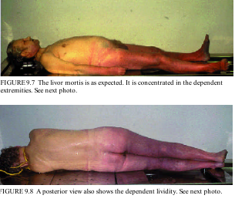
Всі види механічної асфіксії характеризуються подібністю морфологічних ознак. Вони отримали назву “загальноасфіктичних”. Їх поділяють на дві групи - зовнішні та внутрішні. До перших належать:
1) рясні темно-фіолетового кольору трупні плями;

Slide 18
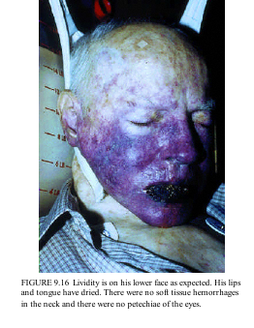
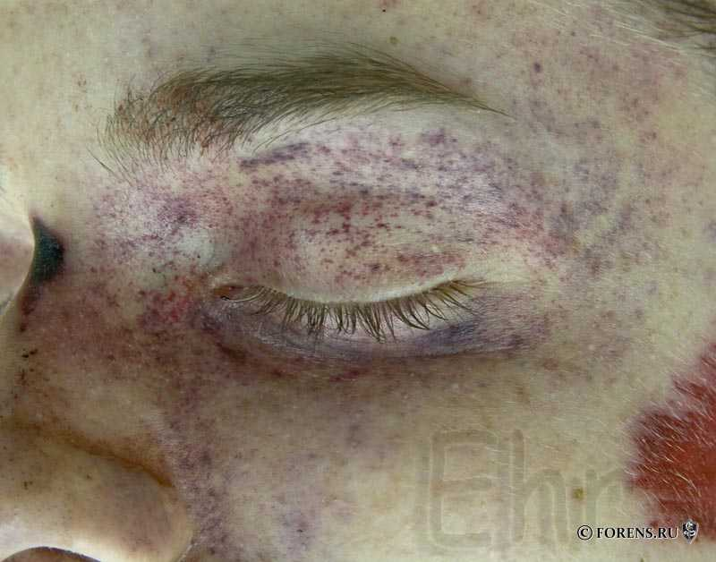
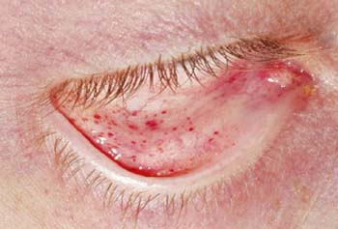
2) ціаноз шкірних покривів обличчя і шиї;
3) дрібнокрапкові крововиливи в сполучні оболонки очей, які добре виявляються на передніх складках кон’юнктив;
4) мимовільна дефекація, сечовиділення, виділення сперми, виштовхування слизової пробки з шийки матки – це не є постійною ознакою і пов’язане із розслабленням сфінктерів і судомами.

Slide 19
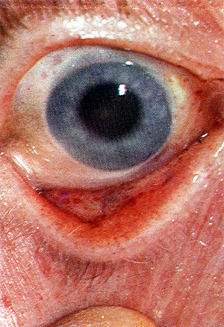
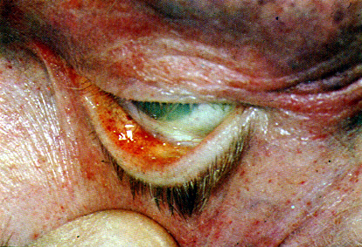
Розширення зіниць.
Дрібнокрапкові крововиливи в кон’юктиву.

Slide 20
Внутрішні морфологічні ознаки
зумовлені швидким настанням смерті і є такими:
1) темна і рідка кров у порожнинах серця та судинах;
2) переповнення кров'ю правої половини серця внаслідок застою крові в малому колі кровообігу;
3) повнокров’я внутрішніх органів, наявність якого пояснюється частково застоєм крові в малому і великому колах кровообігу;
4) підплевральні і підепікардіальні дрібнокрапкові темно-червоного кольору крововиливи (плями Тардьє).

Slide 21
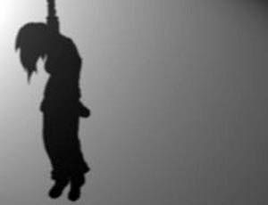
Повішення – це вид механічної асфіксії внаслідок стискання органів шиї петлею під дією маси власного тіла або його частин.

Slide 22
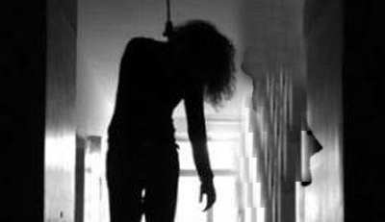
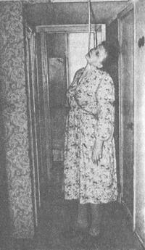
Повішення може бути:
1) повним, вільним, коли тіло не має
точки опори;
2) неповним, з точкою опори
(в положенні на колінах, сидячи або лежачи).

Slide 23

За характером і матеріалом петлі можуть бути тверді, напівтверді і м'які; за будовою вони поділяються на ковзкі і нерухомі. При повішенні найчастіше спостерігаються ковзкі петлі.

Slide 24

В петлі розрізняють:
1) власне петлю;
2) вузол;
3) вільний кінець.

Slide 25
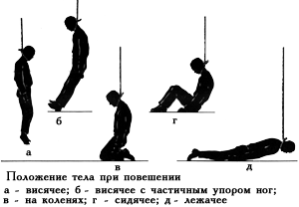
Положення тіла при повішанні
А) висяче;
Б) висяче з частковим доторканням до підлоги;
В) на коліннях;
Г) сидяче;
Д) лежаче.

Slide 26
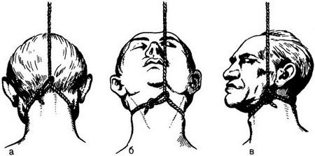
Залежно від положення вузла виділяють:
1) типове повішення, коли вузол розташовується у ділянці потилиці;
2) атипове повішення:
а) переднє, коли вузол розташовується у ділянці підборіддя;
б) бічне, коли вузол розташовується на бічній поверхн

Slide 27
Видові ознаки при повішанні:
Странгуляційна борозна.
Часто спостерігається випадіння язика і защемлення його між зубами.
Інколи переломи ріжків під'язикової кістки і хрящів гортані.
Трупні плями локалізуються нижніх відділах кінцівок.
Ознака Вальтера – крововиливи в м’які тканини шиї і грудинно-ключично-сосцевидний м’яз.
Ознака Амюса – поперечні надриви внутрішніх оболонок сонної артерії на місці її розгалуження.

Slide 28
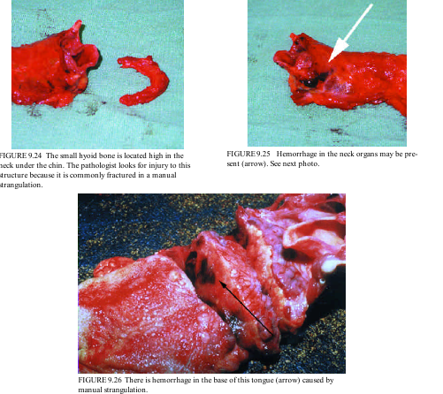
Переломи ріжків під'язикової кістки

Slide 29
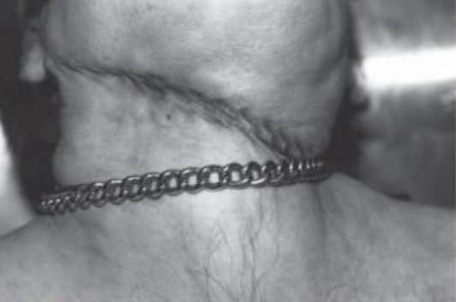
Странгуляційна борозна – це негативний відбиток петлі, накладеної на шию.

Slide 30
Странгуляційна борозна (це слід від петлі),
розміщується високо на шиї (вище щитовидного хряща);
має косовисхідний напрямок у бік вузла;
нерівномірно виражена (вона виражена більш на боці, протилежному вузлові);
незамкнута (звичайно переривається в місті розміщення вузла), інколи буває замкнута — при атиповому повішенні.

Slide 31
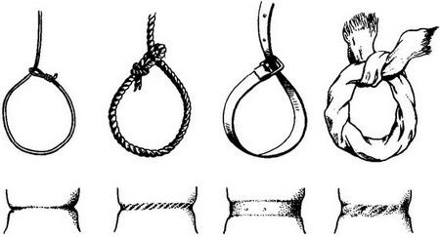
При дослідженні странгуляційної борозни звертають увагу на такі її ознаки:
1) напрямок; 2) ступінь прояву; 3)розташування; 4) число обертів; 5) замкненість; 6) ширину; 7) глибину; 8) рельєф.
Ширина борозни залежить від товщини петлі. Петлі зроблені з тонкого жорсткого матеріалу, залишають вузькі борозни; м'які петлі дають широкі, мало помітні борозни. Глибина борозни частіше залежить від сили здавлювання.

Slide 32
Задушення – це вид механічної асфіксії внаслідок стискання органів шиї петлею, яка затягується руками або під дією сторонньої сили.
При дослідженні трупа виявляються, як правило, різко виражені загальноасфіктичні ознаки смерті, а також видові ознаки, характерні для задушення петлею.

Slide 33
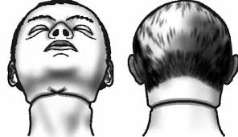
Видові ознаки задушення петлею:
1) странгуляційна борозна має горизонтальний напрямок, рівномірно виражена, замкнена і розташована порівняно низько.
Борозна звичайно локалізується на рівні нижнього краю щитоподібного хряща або нижче – на рівні перснеподібного хряща.
З якого боку не розташовується вузол петлі, тиск її однаковий, а тому ступінь прояву борозни також однаково рівномірний.

Slide 34
2) висунутий і затиснений між зубами язик;
3) різні пошкодження під борозною (синці, надриви м’язів, переломи хрящів гортані під’язикової кістки і т.д.) це пояснюється тим, що задушення петлею частіше здійснюється сторонніми руками, з великою силою, уривчастими рухами в період оборони і посилюється під час судом.
Задушення петлею в переважній більшості випадків є вбивством, тому на трупі, як правило, виявляються численні пошкодження (садна, синці) – сліди боротьби і самооборони

Slide 35
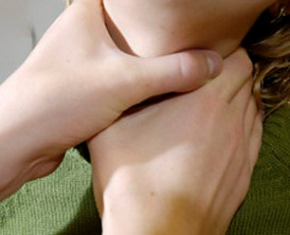
Задушення руками – це такий вид механічної асфіксії, при якому шия стискається руками, а пальці рук охоплюють ділянку горла, що призводить до значного стискання судин шиї, нервових стовбурів, гортані, внаслідок чого закривається просвіт дихальних шляхів, виникають прояви асфіксії, а потім настає смерть

Slide 36
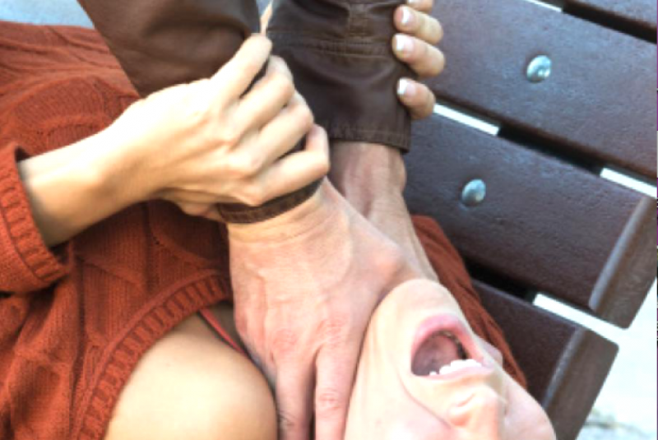
Задушення руками завжди є вбивством, при якому слідів боротьби і самооборони може і не бути. Це спостерігається у випадках, коли раптово, несподівано стискають шию руками, і жертва не здатна чинити опір.

Slide 37
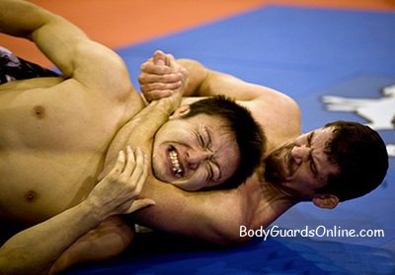
Основні видові ознаки при задушенні руками:
1) садна і синці на передній і бічних ділянках шиї з крововиливами в м’які тканини від стискання шиї пальцями рук.
При цьому фіксуються відбитки нігтів у вигляді півмісячних або лінійних саден;
2) при задушенні руками часто виникають переломи хрящів гортані, а іноді і під’язикової кістки з крововиливами в м’які тканини шиї.

Slide 38
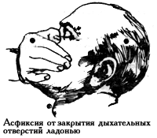
Закриття отворів рота і носа
це вид механічної асфіксії, який скоюється за допомогою закриття рота і носа рукою чи яким-небудь м'яким предметом.
Дана асфіксія найчастіше зустрічається як нещасний випадок (епілептичний припадок,
важке алкогольне сп'яніння), зрідка — як убивство.

Slide 39
Видові ознаки закриття отворів рота і носа
При використанні рук на шкірі обличчя навколо рота і носа видно сліди натискання руками у вигляді синців і саден, що мають форму півмісяця від пальців рук і нігтів, а також, що рідше, переломи хрящів і кісток носа, переломи та переломо-вивихи зубів.
На слизовій оболонці губ можуть залишатися садна і синці від притискання губ до зубів.

Slide 40
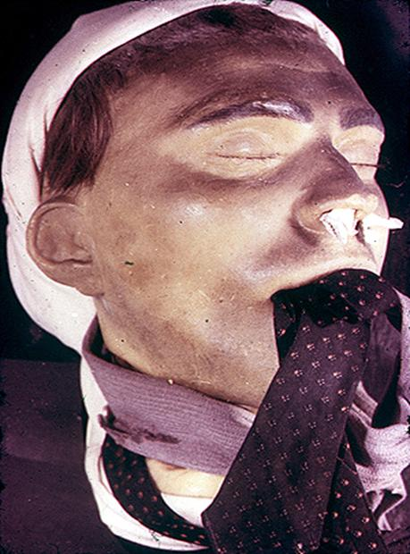
При закритті рота і носа м'якими предметами
(подушкою, ковдрою)
У порожнині рота на слизовій губ і щік виявляються крововиливи, садна, тріщини слизової, які утворюються від натиснення і притискування товщини губ до зубів.
У порожнині рота, носі та дихальних шляхах інколи можна виявити окремі ниточки, пушинки, часточки вати тощо.

Slide 41
Коли застосовується м'який предмет щодо дітей чи до людей похилого віку, видимих ознак асфіксії не виявляється. У таких випадках питання про причину смерті вирішується на основі наявності загальноасфіктичних ознак смерті, вивчення обставин справи.

Slide 42
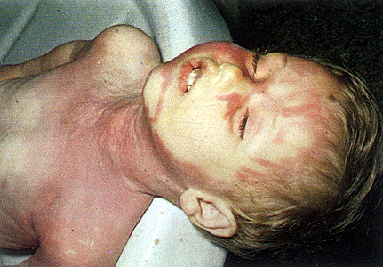
Закриття дихальних шляхів сторонніми предметами
Це такий вид механічної асфіксія, яка розвивається внаслідок повного або часткового припинення доступу повітря в організм людини через перекриття дихальних шляхів сторонніми предметами (тілами).

Slide 43
Інорідні тіла можуть бути сипучі — зерно, пісок і т. ін., тверді - куски м'яса, сала, деталі іграшок, зубні протези тощо, рідкі - кров та напіврідкі - їжа та блювотні маси.
Діагностичним доказом причини смерті є:
виявлення стороннього предмета у дихальних шляхах;
емфізематозні зміни в легенях;
великі крововиливи під плеврою;
наявність у місці його розташування та вище нього реактивних змін слизової оболонки (крововиливи, набряки, порушення цілості) є безумовною ознакою прижиттєвості такого предмета.

Slide 44
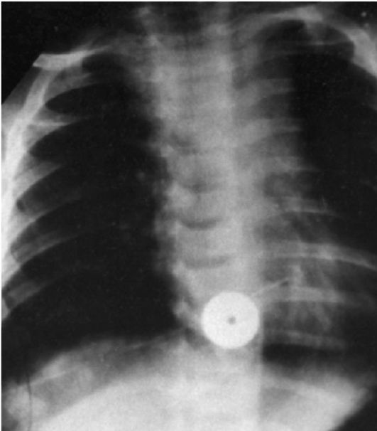
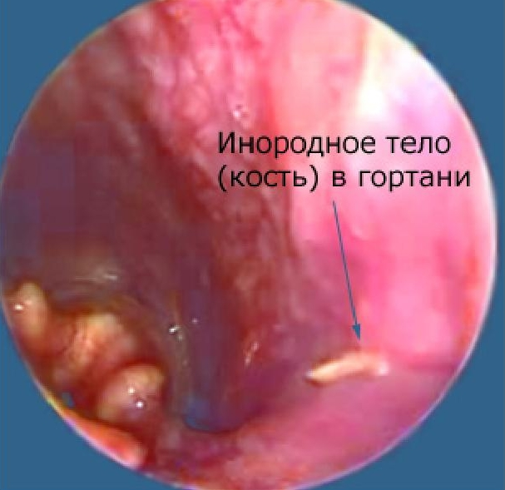
Інородне тіло в дихальних шляхах

Slide 45
Стиснення грудної клітки і живота
Це такий вид механічної асфіксія, який виникає при стисненні грудної клітки вагою в середньому від 50-100 кг.
Видові ознаки смерті від стискання грудей і живота:
1) виявляються численні крапкові крововиливи на шкірі обличчя, шиї, на грудях внаслідок різкого переповнення кров’ю капілярів шкіри вище від місця стискання (екхімозна маска);
2) при зовнішньому дослідженні трупа виявляються відбитки рельєфу тканин і складок одягу, наявність на трупі та одязі залишків мас, що спричиняли стискання;

Slide 46
3) при внутрішньому дослідженні трупа виявляється карміновий набряк легенів (легені мають карміново-червоний колір внаслідок насичення крові киснем);
. 4)Застій крові у печінці та нирках, тканини їх темно-червоного, з чорним відтінком, кольору:
4) можливе пошкодження внутрішніх органів, а також переломи ребер.
У таких випадках йдеться не про асфіксію, а про пошкодження внутрішніх органів, які спричинили травматичний шок або гостру кровотечу.

Slide 47
Стиснення грудної клітки і живота майже завжди супроводить нещасний випадок, який спостерігається при обвалах шахт, колодязів, будівель, при аваріях.
Маленькі діти можуть померти від асфіксії в результаті тугого накладення компреса на груди. Особливо небезпечне стиснення в натовпі, що може призвести до смерті.

Slide 48

Утоплення – це один із видів механічної асфіксії, при якому механічним чинником є будь-яка рідина, яка потрапляє в дихальні шляхи.

Slide 49
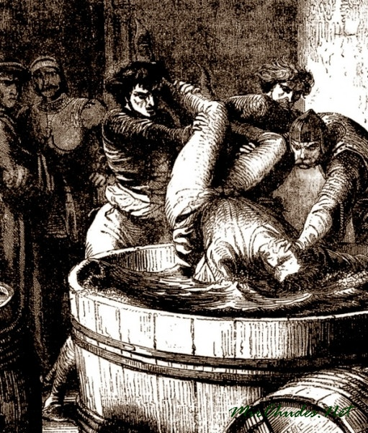
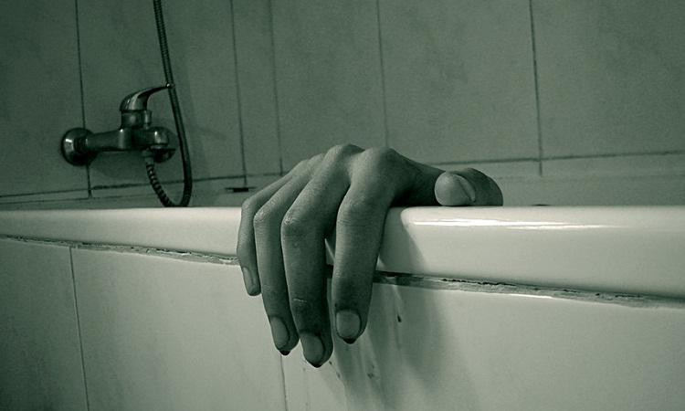
Найчастіше утоплення трапляється у воді. Втопитися можна навіть у невеликій її кількості, досить, щоб у воду було занурено тільки обличчя. Зустрічаються випадки утоплення не тільки в річках, озерах, морях, басейнах тощо, але й у калюжі води, бочці і т. ін.

Slide 50
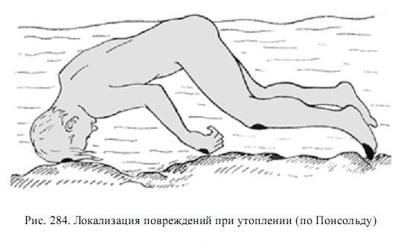
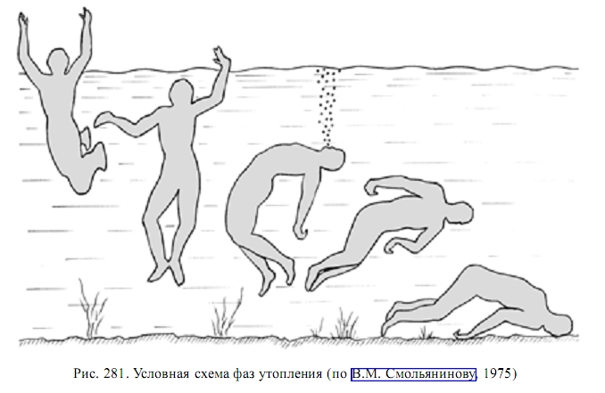
При попаданні у воду людина спочатку затримує дихання (передасфікстичний період). При спробах дихати вода надходить до рота, і часто утопаючий ковтає її. Проходить кілька секунд, а інколи і хвилин (при великій витривалості), і людина починає дихати у воді (період задишки). При першому вдиху вода проникає до гортані, в результаті подразнення слизових оболонок настає кашель. Внаслідок збовтування води, повітря і слизу в дихальних шляхах відбувається утворення дрібнобульбашкової піни, яка постійно викидається з дихальних шляхів. Після цього настає короткочасна зупинка дихання, потім - термінальне дихання і, зупинка дихання. Тривалість утоплення - 4-5 хв.

Slide 51

Видові ознаки утоплення
Дві групи ознак:
ознаки перебування трупа у воді;
ознаки утоплення.
Ознаки перебування тіла у воді:
1)мокрий одяг;
2)мокре липке волосся;
3)гусяча шкіра;
4)зморщування сосків, навколососкових кружал і шкіри мошонки;
5)червоний колір трупних плям;
6)мацерація шкіри;
7)планктон в легенях і шлунку.

Slide 52
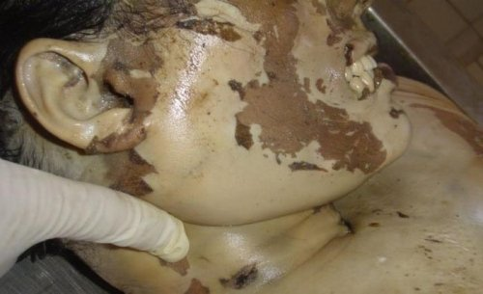
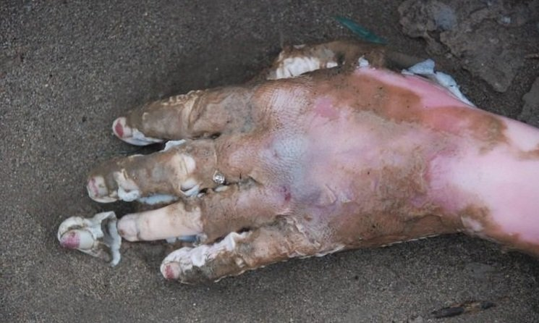
Мацерація шкіри при утопленні

Slide 53
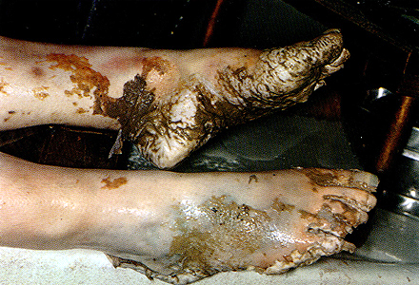
Утоплення
Мацерація шкіри при утоплені

Slide 54
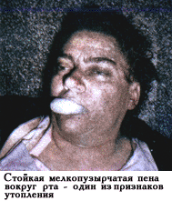
До видових ознак утоплення належать:
1)дрібно-пухирчаста біла піна в дихальних шляхах (ознака Крушевського), почервоніння і набрякання слизової оболонки дихальних шляхів, емфізема легень, бліді, розпливчасті
крововиливи на їх поверхні;
(плями Рассказова-Лукомського);
2)легені збільшені в об'ємі, в результаті
чого нерідко на поверхні легенів видно
відбитки ребер;
3)наявність води у плеврі, тонкій кишці,
черевній порожнині (ознака Моро), збільшення печінки;
4)наявність планктону у внутрішніх органах;
5)наявність рідини середовища утоплення в пазусі клиноподібної кістки (ознака Свешнікова).

Slide 55
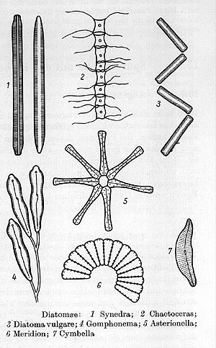
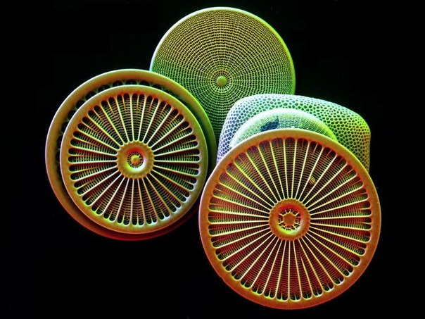
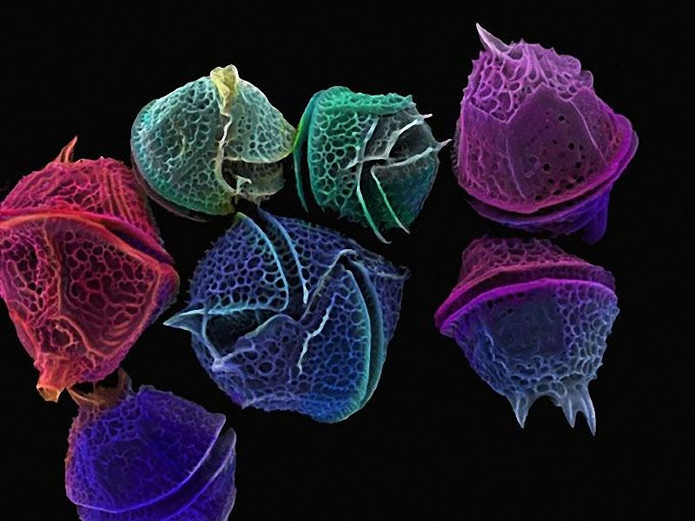
Важливе значення для діагностики
утоплення має виявлення діатомового
планктону у внутрішніх органах трупу.
Діатомеї - це одноклітинні водорослі,
які мають міцну мінеральну оболонку
(панцир). Вони проникають при
утопленні разом із водою в легені,
а потім і в кров'яне русло і
розносяться по всьому організму

Slide 56
Одним із важливих питань при експертизі утоплення є встановлення часу перебування трупа у воді. Це питання може бути вирішене на основі явищ мацерації. У результаті дії води епідерміс шкіри набрякає, зморщується, блідніє, потім розпушується, губить зв'язок з дермою, відшаровується. Явища мацерації найкраще помітні на підошвах і долонях, тобто там, де епідерміс товщий.
Залежно від часу перебування трупа у воді явища мацерації проявляються по-різному. Враховуються й інші фактори, а саме: температура води, наявність чи відсутність одягу тощо. Практика показує, що в літній період при температурі води +20-22 °С початкові явища мацерації проявляються вже через 30-40 хв., повне відділення епідермісу разом з нігтями у вигляді "рукавички смерті" відбувається через 4-5 діб. У зимовий період при температурі води +2-4 °С перші явища мацерації проявляються до кінця доби, а повне відділення епідермісу - до кінця місяця.

